Slide 1
Slide de balanced scorecard 1
RELATÓRIO DE GESTÃO
Conselho de Arquitetura e Urbanismo de Roraima
2020

Slide 2
SUMÁRIO
Mensagem do Presidente
1. Visão Geral Organizacional e Ambiente Externo
2. Governança, Estratégia e Alocação de Recursos
3. Riscos, Oportunidades e Perspectivas
4. Resultados e Desempenho da Gestão
5. Alocação de Recursos e Áreas Especiais da Gestão
6. Informações Orçamentárias, Financeiras e Contábeis
7. Anexos Apêndices
02

Slide 3
Mensagem do Presidente
O Conselho de Arquitetura e Urbanismo de Roraima – CAU/RR, autarquia federal criada em 2010 pela Lei nº 12.378/2010, possui a função de “orientar, disciplinar e fiscalizar o exercício da profissão de arquitetura e urbanismo, zelar pela fiel observância dos princípios de ética e disciplina da classe em todo o território nacional, bem como pugnar pelo aperfeiçoamento do exercício da arquitetura e urbanismo. Tem suas ações pautadas pelo Planejamento Estratégico até 2023, implementado a partir do ano de 2013, que direciona e orienta os conselhos a agirem de forma integrada para o alcance da missão institucional de “Promover a Arquitetura e Urbanismo para Todos” e da visão de futuro de “Ser reconhecido como referência na defesa e fomento das boas práticas da Arquitetura e Urbanismo”.
O ano de 2020, encerramento da Gestão 2018-2020, se consagrou como o de maior desafio e aprendizado da gestão, em que foi necessário nos reinventarmos e tomarmos decisões para adequar as atividades do CAU/RR ao momento delicado ocasionado pela Pandemia do Covid – 19. Advento que desestabilizou a economia nacional e global, e afetou fortemente a nossa categoria profissional, dentre muitas outras, principalmente nos meses de março e abril..
A conjuntura econômica totalmente adversa, a queda na arrecadação, o contingenciamento de despesas e o foco na sustentabilidade financeira demandaram muitos esforços e planejamento. Para atender as medidas de contenção à pandemia tivemos que iniciar o trabalho remoto de um dia para o outro, sem planejamento adequado e insumos tecnológicos, mas fazendo funcionar.
. A fiscalização já era voltada a frentes de trabalho de maior alcance como notificações a empresas de arquitetura e urbanismo sem registro no conselho, fiscalização em condomínios e prédios, busca de parcerias para otimizar a fiscalização de campo, e fiscalizações por meio da internet. A partir de março tivemos que focar totalmente no formato online, como fiscalização de redes sociais, de editais de obras públicas e de alvarás de construção.
Apesar da equipe enxuta do CAU/RR, composta por 7 conselheiros titulares, 7 conselheiros suplentes e 7 empregados, nos adaptamos e administramos os impactos causados pela pandemia. Alcançamos praticamente 100% da receita do orçamento reprogramado.
Findamos 2020, contudo os desafios permanecem para a nova gestão, que seguirá administrando os impactos.
É com imensa satisfação que disponibilizamos o Relatório de Gestão de 2020 no intuito de prestar contas à sociedade e à classe de arquitetos e urbanistas, conferindo maior transparência às ações realizadas por nossa gestão. Ao longo do relatório detalhamos os resultados obtidos no exercício.
Boa leitura!
Jorge Romano Netto
Presidente do CAU/RR

Slide 4
Slide de balanced scorecard 1
1. VISÃO GERAL ORGANIZACIONAL E AMBIENTE EXTERNO

Slide 5
Identidade Organizacional
Conselho de Arquitetura e Urbanismo de Roraima
Avenida Major Williams, 913, Centro Boa Vista/RR | 14.899.354/0001-24 | (95) 3224 2967
Autarquia Federal Natureza Jurídica | 9412001 Código CNAE | www.caurr.gov.br
Responsáveis pelo relatório
Excelência organizacional;
Comprometimento com a inovação;
Unicidade e integração;
Democratização da informação e conhecimento;
Interlocução da Arquitetura e Urbanismo na sociedade.
Promover Arquitetura e Urbanismo para Todos.
Ser reconhecido como referência na defesa e fomento das boas práticas da Arquitetura e Urbanismo.
O Conselho de Arquitetura e urbanismo de Roraima é uma autarquia federal da administração indireta, dotado de personalidade jurídica de direito público e estrutura federativa. Foi criado pela Lei Federal
nº 12.378/2010 com a função de orientar, disciplinar e fiscalizar o exercício da profissão de arquitetura e urbanismo, zelar pela fiel observância dos princípios de ética e disciplina da classe em todo o território nacional, bem como pugnar pelo aperfeiçoamento do exercício da arquitetura e urbanismo. O CAU/RR tem sua organização e funcionamento normatizados pela sua lei de criação e regimento interno, está sediado em Boa Vista, capital do Estado, e possui em composição 5 conselheiros titulares e igual número de conselheiros suplentes.
Jorge Romano Netto- Presidente
Rodrigo Edson Castro Avila - Coordenador da CPFi
Ingrid Skarlety- Gerente Geral
Antonio Thiago Gomes Rocha - Gerente Adm. Financeiro
Ananda Telles – Gerente Técnica
atendimento@cauto.org.br

Slide 6
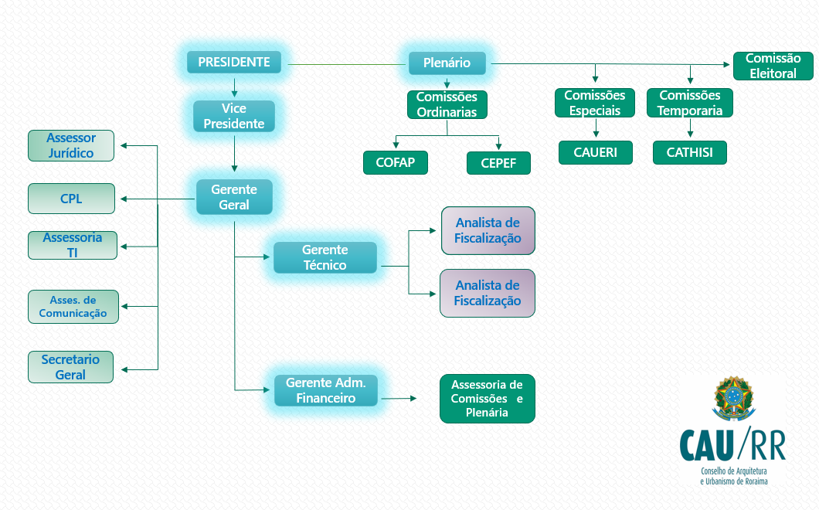
Organização do CAU/RR
Organograma
Órgãos Deliberativos
Plenário
Presidência
Comissões Ordinárias
Comissão de Ética, Exercício Profissional, Ensino e Formação - CEPEF
Comissão de Organização, Finanças, Administração e Planejamento - COFAP
Comissões Temporárias
Comissão de Assessoria técnica em Habitação de Interesse Social- CATHIS
Comissões Especiais
Comissão de Política Profissional, Arquitetônica, Urbana, Ambiental e relações institucionais – CAUERI
Comissão Eleitoral (em ano de eleição)
Órgãos Consultivos
Comissões Temporárias
Grupos de Trabalho
O CAU/RR apresenta a seguinte estrutura organizacional, aprovada e publicada no site:
https://www.caurr.gov.br/wp-content/uploads/2019/06/Regimento-Interno-2019-5.pdf

Slide 7
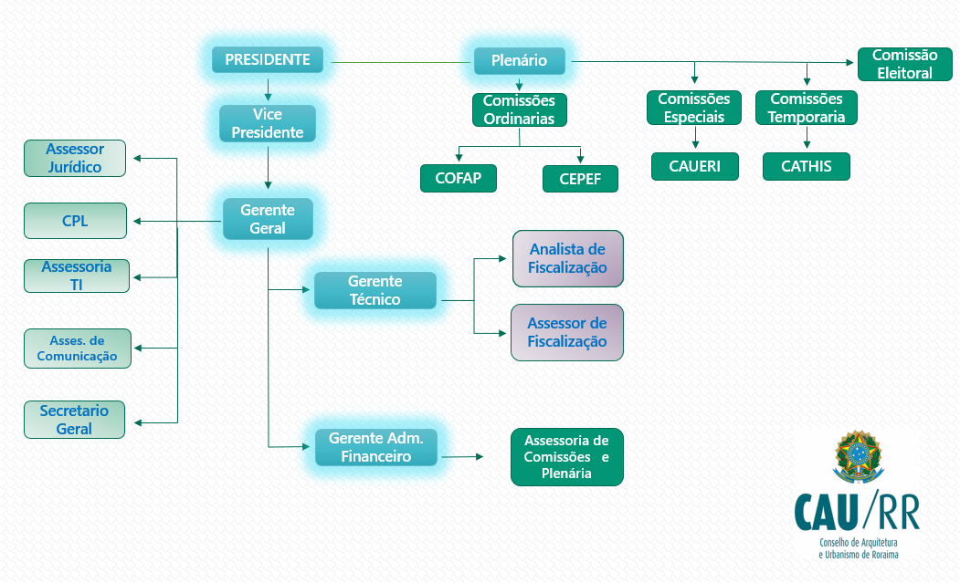
1.1 Estrutura organizacional
03

Slide 8
1.1 Estrutura organizacional
Gerências e Comissões x Processos
PROCESSO DE GESTÃO
PROCESSOS FINALÍTICOS
Gestão de Estratégia
Planejamento
Administração do orçamento do CAU/RR
PRESIDENTE
GERENTE GERAL
GERENTE ADM. FINANCEIRO
COFAP
GERENTE GERAL
CEPEF
COFAP
CEPEF
COFAP
CEPEF
CEPEF
COFAP
COFAP
CEPEF
COFAP
GERGEL
COFAP
CPL
GERGEL
COFAP
COFAP
GERGEL
COFAP
GERCEL
GERCEL
GERFIN
GERCEL

Slide 9
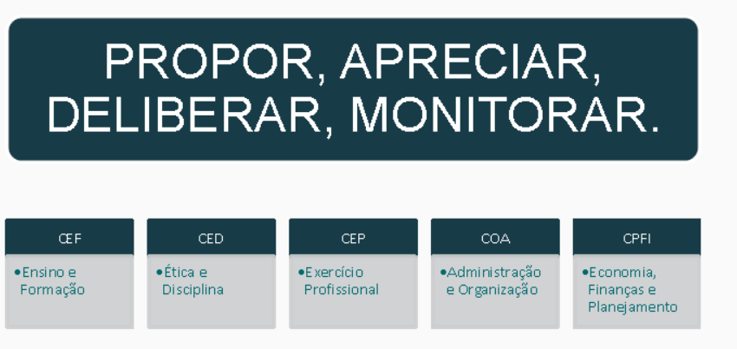
1.1 Estrutura organizacional
Gerências e Comissões x Processos
CEPEF
CEPEF
CEPEF
COFAP
COFAP

Slide 10
CONSELHO DIRETOR
O CAU/UF, autarquia federal criada pela Lei Federal n.º 12.378, tem como função orientar, disciplinar e fiscalizar o exercício da profissão, zelar pela fiel observância dos princípios de ética e disciplina da classe em todo o território nacional e pugnar pelo aperfeiçoamento da arquitetura e urbanismo. Desde a atualização do último regimento interno e em decorrência do tamanho do conselho, o CAU/RR, optou por não compor um conselho diretor, sendo os assuntos atribuídos a plenária.
03

Slide 11
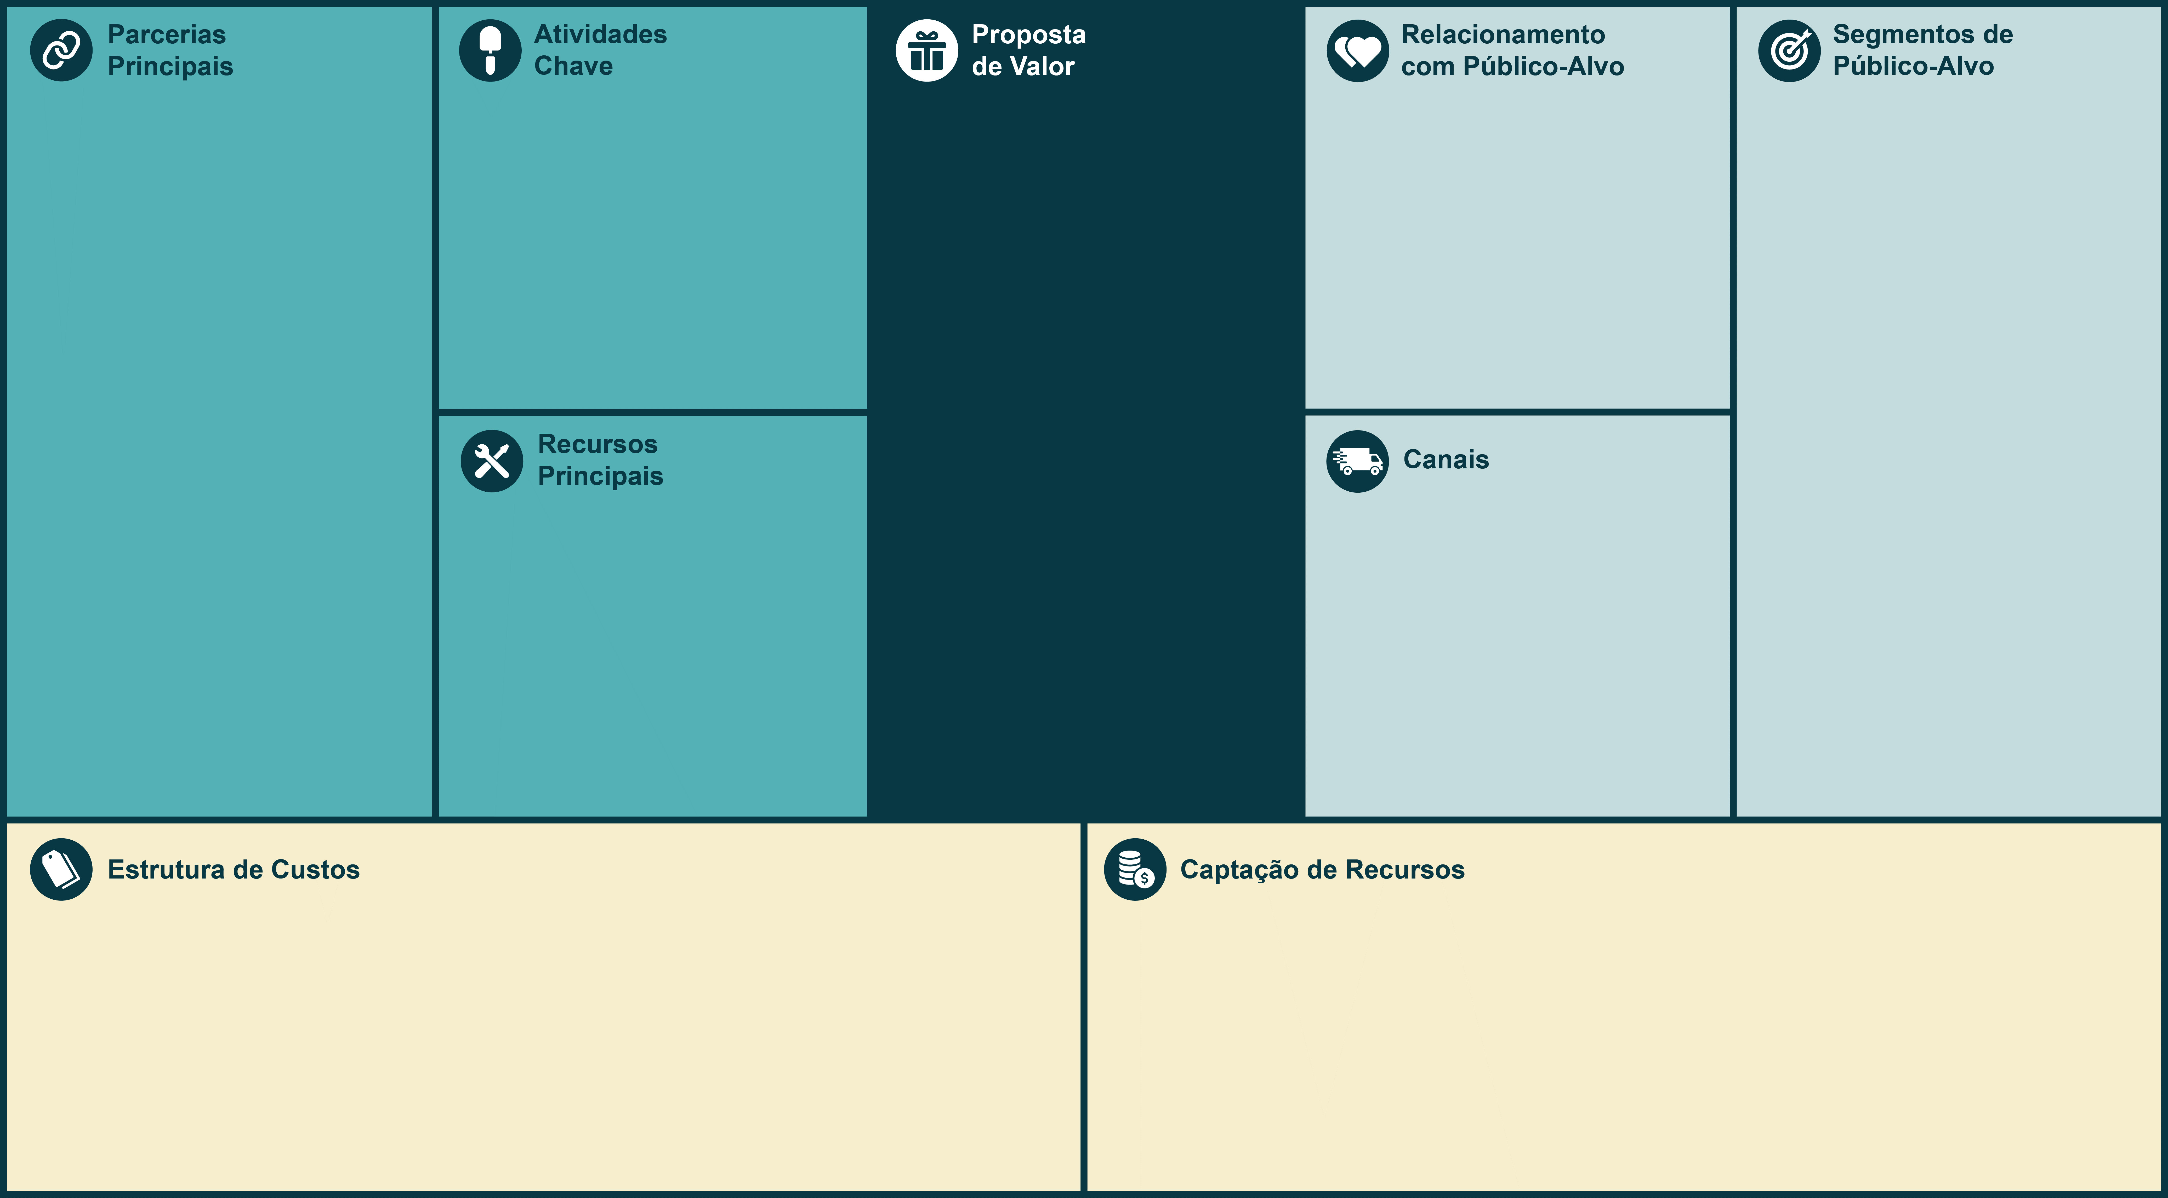
MODELO DE NEGÓCIO
A sociedade.
Órgãos públicos nas três esferas de governo.
Conselhos profissionais.
Instituições de ensino e pesquisa.
Arquitetos e urbanistas.
Entidades de classe.
Empresas de construção.
Desenvolvimento de produtos e serviços
Plano de Fiscalização
Gestão da informação (Gestão do conhecimento)
Gestão eletrônica de documentos e processos - GED
Gestão do relacionamento
Comunicação e Atendimento
Planejamento e gestão estratégica
Prestação de contas
Produção de encontros presenciais (palestras, feiras e mostras especializadas, seminários, oficinas, congressos, conferências, outros)
Normatização da profissão e Consultoria/ orientações
Treinamento/cursos de capacitação
Convênios ( implantação e funcionamento de escritórios modelo, projetos e pesquisas)
Plano de Comunicação
Residência Técnica
Ética e transparência.
Excelência organizacional.
Comprometimento com a inovação.
Unicidade e integração.
Democratização da informação e conhecimento.
Interlocução da arquitetura e urbanismo na sociedade.
Call Center
Redes Sociais - Fóruns de debate
Mídia (imprensa, revistas especializadas, eventos relacionados, publicações gerais do CAU) / Mídia subliminar
Portal do CAU
SICCAU (considerado apenas como canal de entrega)
Atendimento presencial pelos CAU/UF/ Canais de atendimento presencial (pelo CAU e parceiros)
Ouvidoria
Encontros presenciais (palestras, feiras e mostras especializadas, seminários, workshops, congressos, conferências, outros)
Programa de benefícios (plano de saúde, convênios com instituições de ensino, certificadoras, desconto para ingressos de eventos da profissão, outros)
Apps/IGEO para mostrar quem são os arquitetos das obras
Classificações:
Relações de prestação de serviços.
Relações politicas e institucionais.
Relações de fiscalização.
Relações de formação profissional e pesquisa.
Relações de captação de recursos.
Relações associativas.
Relações culturais e científicas.
Público infanto-juvenil.
Sociedade.
Capital humano
Conselheiros
Colaboradores do CAU
Funcionários, Contratados, Conveniados
Infraestrutura física
Sede do Conselho- (Edificação cedida SPU)
Pontos de atendimento dedicados/móveis/provisórios ou compartilhados com os parceiros: instituições de ensino, prefeituras,
Tecnologia
SICCAU/Portal/
CRM (Customer Relationship Management)
Inteligência geográfica/ Implanta/ APP/SGI
Online
SICCAU
Portal online
Redes Sociais
Presencial
Sedes Regionais (fiscais/funcionários)
Pontos móveis/provisórios de atendimento (fiscais/funcionários)
Pontos de atendimento dedicados ou compartilhados com os parceiros: instituições de ensino, Prefeituras Municipais
Publicidade
Publicações
Recursos Áudio Visuais
Assessoria de Imprensa
Sistemas de informação:
Sistemas de relacionamento com o arquiteto e urbanista (acervarão, registro e certificação);
Data Center.
Capital humano.
Operação, ampliação e aprimoramento dos sistemas de fiscalização.
Produção de encontros presenciais (palestras, feiras e mostras especializadas, seminários, oficinas, congressos, conferências, outros).
Infraestrutura física (construção e manutenção das sedes).
Aquisição de estudos com impacto na arquitetura e urbanismo.
Parcerias nacionais e internacionais para inovação, projetos, integração de políticas públicas, produção de conhecimento, patrocínio e convênios;
Desenvolvimento / precificação de produtos e serviços.
Comunicação e marketing.
Capacitação continuada – reciclagem profissional.
Reuniões plenárias e de comissões para a normatização da atividade profissional.
Premiações (valorização das boas práticas / concurso de TCC).
Anuidades.
Emissão de RRT e certidões.
Fiscalização atuante (novas RRT e multas).
Convênios e parcerias para fiscalização (cartórios, sindicatos, etc.).
Locação e serviço de TI.
Propagandas, com incentivo ao uso do site do CAU.

Slide 12
Análise do Ambiente Externo
O ano de 2020 foi decisivamente marcado pela Pandemia de Covid – 19, que infectou milhões de pessoas em todo o mundo e levou a óbito milhares. Todos os setores da sociedade, economia e indústria foram afetados. O setor da construção civil foi gravemente prejudicado nos primeiros meses da pandemia, com recuperação no segundo semestre do ano.
No CAU/RR diversas medidas de contenção de despesas foram adotadas, uma delas foi o plano de contingenciamento realizado em maio em que foram paralisadas aproximadamente 25% das despesas programadas. Neste momento contratos de prestação de serviços e alugueis foram renegociados, despesas readequadas e reajuste salarial do quadro de empregados cancelado.
Em julho o Plano de Ação e Orçamento passou pela reprogramação para adequação das receitas e despesas às novas estimativas, em que ao final configurou redução de aproximadamente 10% do orçamento inicialmente previsto, cenário que reforçou a estimativa de retomada do setor de construção civil. Ao encerramento do exercício apurou-se a realização de 82,8% das receitas estimadas.
Para apoio aos profissionais durante a crise o prazo para o pagamento das anuidades foi ampliado por mais 60 dias e o refinanciamento de débitos de anuidade - REFIS foi prorrogado até o final do exercício.
Roraima
Municípios: 15
População: 605.761
Profissionais ativos: 171
Empresas registradas: 73
RRT´s registrados: 815
Fonte: https://cidades.ibge.gov.br/brasil/to/panorama e IGEO

Slide 13
Slide de balanced scorecard 1
2.GOVERNANÇA,
ESTRATÉGIA,
ALOCAÇÃO DE RECURSOS.

Slide 14
Estrutura de Governança
Em 2019 houve a expedição da Portaria Presidencial do CAU/BR nº 284, de 20/12/2019 (https://transparencia.caubr.gov.br/portariapres284/), criando um grupo de trabalho para atuar nas ações de estruturação e implantação das políticas de governança institucional e de gestão de riscos e controles internos, e de programa de integridade, cujos trabalhos se iniciaram em meados de 2020, com prazo conclusivo estimado para 30/06/2020. Não obstante, com o advento da pandemia da Covid-19 e priorizações decorrentes, se fez necessário protelar-se a conclusão dos referidos trabalhos para 30/06/2021.
No CAU/BR a estrutura de Governança foi identificada dentro dos preceitos contidos no Referencial Básico de Governança, 3ª edição, expedido pelo Tribunal de Contas da União, conforme segue.
Estrutura de Governança do CAU
I. Instâncias externas:
• TCU
• CGU
II. Instâncias externas de apoio:
• Auditoria independente
•Controle social organizado
• Fórum de Presidentes
III. Instâncias internas:
• Plenário
• Conselho Diretor
• Colegiado de Governança do Centro de Serviços Compartilhados do CAU (CSC-CAU)
• Colegiado de Governança do Fundo de Apoio Financeiro aos CAU/UF
IV. Instâncias internas de apoio:
• Comissões de Administração e de Finanças
• Controladoria
• Auditoria interna
• Ouvidoria

Slide 15
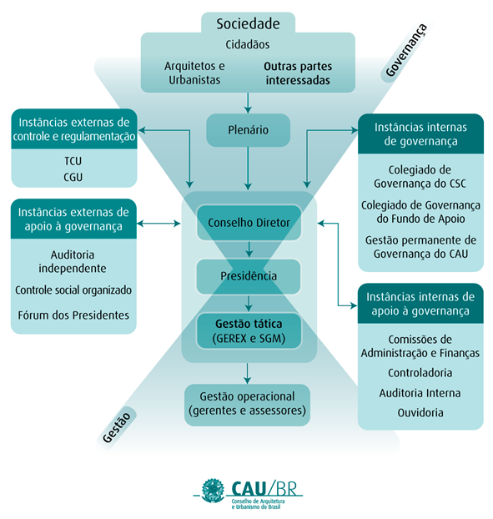
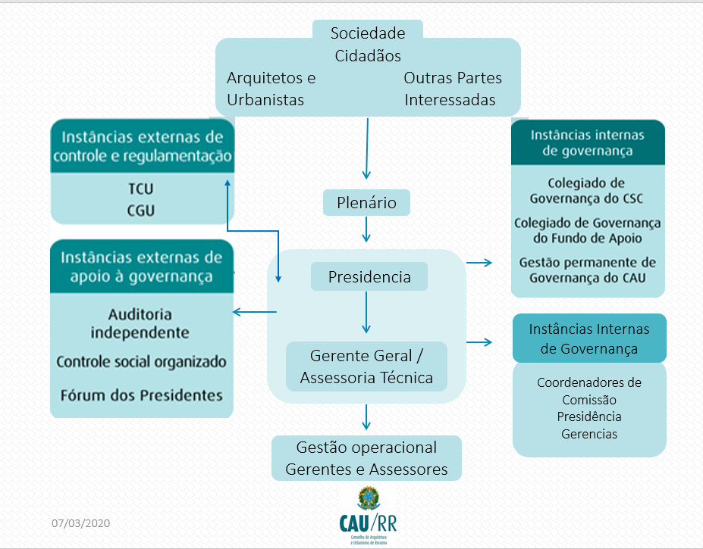
SISTEMA DE GOVERNANÇA
Figura: Sistema de Governança do CAU
11

Slide 16
QUEM É QUEM (CONSELHEIROS TITULARES)
Jorge Romano Netto
TITULAR
presidente@caurr.org.br
Max Weber
TITULAR
maxweb.arq@gmail.com
Rodrigo Edson Castro Avila
TITULAR
recastroavila@gmail.com
Sharonn Lorrayne Mendes Torreias
TITULAR
Luiz Afonso Maciel de Melo
TITULAR
arqluluka@hotmail.com
14

Slide 17
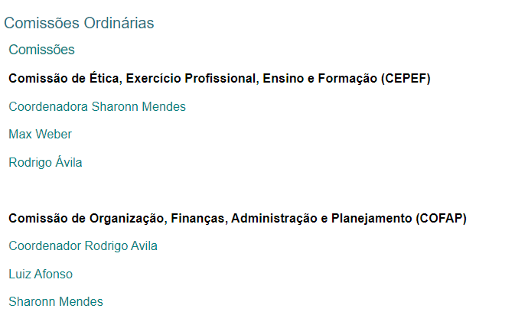
Composição das Comissões
Ordinárias
Especial
Representante das universidades
Especiais
Comissão Eleitoral – CE (em ano de eleição)

Slide 18
2.3 Planejamento Estratégico
O planejamento estratégico é um processo sistêmico que permite definir o melhor caminho a ser seguido por uma organização, para atingir um ou mais objetivos estratégicos, dentro de um contexto previamente analisado dos cenários, definindo-se metas e ações que permitirão chegar onde se deseja.
A Identidade Organizacional do conjunto autárquico CAU composta pela Missão, Visão e Valores; bem como os Objetivos Estratégicos Nacionais e Locais estabelecidos para um período de dez anos. O Planejamento Estratégico CAU 2013 -2023, sedimenta as bases de um Conselho com excelência organizacional, transparente, inovador e financeiramente sustentável, para servir à Sociedade, assegurando eficácia no atendimento aos 181 profissionais e às 73 empresas do setor no estado, compromissado com a qualidade e a modernidade.
A Missão estabelecida é “Promover Arquitetura e Urbanismo para Todos”. No que diz respeito à Visão, o CAU busca ser reconhecido como referência na defesa e fomento das boas práticas da Arquitetura e Urbanismo.
Os Valores, por sua vez, têm as seguintes premissas: Ética e transparência; Excelência organizacional; Comprometimento com a inovação; Unicidade e integração e Democratização da informação e conhecimento.
O mapa estratégico, em 2020, tem seus pilares fundamentados na identidade estratégica do CAU e relacionam os 5 objetivos estratégicos, dos quais foram priorizados em 3 objetivos nacionais e 2 locais.
11

Slide 19
Ser reconhecido como referência na defesa e fomento das boas práticas da Arquitetura e Urbanismo
Planejamento Estratégico
O Mapa Estratégico do CAU, construído para um horizonte de dez anos (2013 a 2023), definiu a identidade organizacional do CAU através da missão de “Promover a Arquitetura e Urbanismo para Todos”, da visão de “Ser reconhecido como referência na defesa e fomento das boas práticas da Arquitetura e Urbanismo” e dos objetivos estratégicos, que são alicerçados em cinco perspectivas: Valores, Sociedade, Processos Internos, Alavancadores e Pessoas e Infraestrutura. Esse conjunto de iniciativas estratégicas estabelecem as bases para um Conselho com excelência profissional, transparência, inovação e sustentabilidade financeira. Os recursos do CAU/RR no ano de 2020 foram alocados, prioritariamente, nas áreas estratégicas: Fiscalização, Atendimento, Comunicação, Desenvolver competências de dirigentes e colaboradores
e Construir cultura organizacional adequada à estratégia.
Promover a Arquitetura e Urbanismo para Todos
R$ 316.261
Ética e transparência Excelência organizacional Comprometimento com a inovação Unicidade e integração Democratização da informação e conhecimento Interlocução da Arquitetura e Urbanismo na sociedade
R$ 274.277
Impactar significativamente o planejamento e a gestão do território
Valorizar a Arquitetura e Urbanismo
R$ 49.600
Tornar a fiscalização um vetor de melhoria do exercício da Arquitetura e Urbanismo
Assegurar a eficácia no atendimento e no relacionamento com os Arquitetos e Urbanistas e a Sociedade
Estimular o conhecimento, o uso de processos criativos e a difusão das melhores práticas em Arquitetura e Urbanismo
Influenciar as diretrizes do ensino de Arquitetura e Urbanismo e sua formação continuada
Garantir a participação dos Arquitetos e Urbanistas no planejamento territorial e na gestão urbana
Estimular a produção da Arquitetura e Urbanismo como política de Estado
Assegurar a eficácia no relacionamento e comunicação com a sociedade
Promover o exercício ético e qualificado da profissão
Fomentar o acesso da sociedade à Arquitetura e Urbanismo
-
R$ 297.049
Assegurar a sustentabilidade financeira
Aprimorar e inovar os processos
e as ações
R$ 22.000
Desenvolver competências de dirigentes e colaboradores
Construir cultura organizacional adequada à estratégia
Ter sistemas de informação e infraestrutura que viabilizem a gestão e o atendimento dos arquitetos e urbanistas e a sociedade
-

Slide 20
PRINCIPAIS INICIATIVAS ESTRATÉGICAS
29,5% da RAL
26,5% da RAL
10% da RAL
5,4% da RAL
0% da RAL
3,9% da RAL
2,7% da RAL
Tornar a fiscalização um
vetor de melhoria do
exercício da Arquitetura
e Urbanismo
Assegurar a eficácia no atendimento e no relacionamento com os Arquitetos e Urbanistas e a Sociedade
Assegurar a eficácia no
relacionamento e comunicação
com a sociedade
Desenvolver competências de dirigentes e colaboradores
Construir cultura organizacional adequada à estratégia
Assegurar a eficácia no
relacionamento e comunicação
com a sociedade
Estimular o conhecimento,
o uso de processos
criativos e a difusão das melhores práticas em Arquitetura e Urbanismo
Desenvolver competências de dirigentes e colaboradores
Fomentar o acesso
da sociedade
à Arquitetura e Urbanismo
2
2
1
1
X
1
X
1
X
Legenda:
¹. ATHIS - Assistência Técnica em Habitações de Interesse Social
². INVESTIMENTOS (R$) - Somatório dos recursos destinados ao objetivo estratégico
³. % ALOCAÇÃO DE RECURSOS - Valores aprovados (Previstos)
⁴. Iniciativas Estratégicas: Projeto ou Atividade
Sugestão: Incluir a quantidade das iniciativas estratégicas (todos os projetos e atividades vinculadas aos objetivo), o valor investido e % de alocação dos recursos (% dos limites previstos conforme o parecer aprovado em 2020 do CAU/BR)

Slide 21
Slide de balanced scorecard 1
3. RISCOS,
OPORTUNIDADES,
PERSPECTIVAS.

Slide 22
Riscos, Oportunidades e Perspectivas
Em outubro de 2016 a Controladoria do CAU/BR realizou um levantamento junto a todos os CAU/UF e ao CAU/BR por meio de um “Questionário de Avaliação de Controles Internos e Gestão de Riscos (QACI) visando avaliar o nível de maturidade institucional nestes quesitos.
Não obstante, em 2020 o CAU/BR não tenha implementado política de gestão de riscos, tal deficiência será debelada em 2021, conjuntamente com as ações do grupo de trabalho criado para atuar nas ações de estruturação e implantação dentre outros, de Política de Gestão de Riscos e Controles Internos, cujos trabalhos se iniciarão em março, com prazo conclusivo estimado para junho de 2021. O resultado dos trabalhos serão disseminados a todos os CAU/UF que poderão implementar as adequações do modelo do CAU/BR julgadas necessárias a cada realidade.
A Gestão de Riscos e Controles Internos no âmbito do CAU/BR abrange questões estratégicas, riscos e ameaças, com acompanhamento da execução do Plano de Ação e abordagem como a das Três Linhas de Defesa (IIA, 2013). Desta forma o CAU/BR conta com os seguintes grupos de responsáveis envolvidos com o gerenciamento de riscos:
1ª linha de defesa – Controles das Gerências e Assessorias – controles desenvolvidos por meio de sistemas e processos sob orientação e responsabilidade de cada gestor de área.
2ª linha de defesa – Controladoria e Gerência de Planejamento e Gestão Estratégica – Coordenam as atividades de gestão e monitoramento de riscos, auxiliando os gestores da primeira linha de defesa a desenvolverem e aprimorarem seus controles internos.
3ª linha de defesa – Auditoria Interna, Gerência de Planejamento e Gestão Estratégica e Auditoria Independente (abrangência: CAU/BR e CAU/UF) – Fornecem avaliações (assegurações) independentes e objetivas sobre os processos de gerenciamento de riscos, controle e governança ao CAU/BR e CAU/UF.

Slide 23
Slide de balanced scorecard 1
4. RESULTADOS E
DESEMPENHO DA GESTÃO

Slide 24
CAU/RR- RESULTADOS
O Plano de Ação de 2020, realizado com base no Planejamento Estratégico até 2023, foi elaborado de forma integrada com os parceiros internos. Os projetos e atividades, metas, resultados e indicadores de desempenho, visam contribuir para o alcance de cada objetivo estratégico. Para a elaboração do Plano de Ação, Planejamento Tático e Operacional, estruturado em iniciativas estratégicas e projetos, as orientações e destinações de recursos estão em conformidade com as políticas e prioridades estabelecidas pelo Conselho, na forma das Diretrizes para Elaboração do Plano de Ação e Orçamento do CAU – exercício 2020, na forma aprovada pelo Plenário. No decorrer do exercício, frente às metas realizadas e resultados alcançados no período, bem como a novas políticas e diretrizes que se façam necessárias para um melhor desempenho da atuação do Conselho, na busca do alcance de sua Missão e Visão, e em prol do fortalecimento da profissão e da arquitetura e urbanismo, as correções de rumo que se fizeram necessárias foram objeto de ajustes no processo de elaboração do Plano de Ação e Orçamento 2020 que ocorreram no período, observando as prioridades e estratégias definidas nas diretrizes para elaboração do Plano de Ação e Orçamento do CAU, na forma aprovada pelo Plenário. Os limites e condições de alocação de estratégica de recursos para o exercício de 2020 situaram-se, praticamente, nas metas previstas e aprovadas para o ano. As variações, frente às metas previstas, se justificaram pelas adequações realizadas pelo CAU, visando a um melhor atendimento às políticas e prioridades de atuação estabelecidas no alcance da Missão e Visão do Conselho.

Slide 25
Fiscalização
Tema 1: Excelência Organizacional
Objetivo: Tornar a fiscalização um vetor de melhoria do exercício da Arquitetura e Urbanismo
Investimento realizado: R$ 303.574 (94,8% do previsto)
Limite alcançado em relação ao estabelecido: 36,1%
Indicadores: Tornar a fiscalização um vetor de melhoria do exercício da Arquitetura e Urbanismo
Resultados:
Descrição: A fiscalização no CAU/RR, funcionava prioritariamente como rotina, até vir a pandemia, com a pandemia sua atuação in loco foi completamente suspensa e passou a atuar na apuração de denúncias e fiscalização de redes sociais, e envio de ofícios a órgãos públicos das três esferas a fim de levantar a atuação de arquitetos e urbanistas nos mesmo. A fiscalização ocorria de janeiro a março três vezes por semana, cada dia visitando um bairro, onde foram percorridas todas as ruas em busca de indícios de obra. A cada indício, uma parada e averiguação de documentação, tais como existência de Responsável Técnico, RRT e Placa de obra. Ressaltando que este CAU tem o objetivo de orientar, disciplinar e fiscalizar o exercício da profissão, assinalamos não ter muitos casos de notificação, por ter 100% de retorno e correção ainda em fase de comunicado de visita.
a) Principais projetos e ações fiscalizatórias realizadas e os seus respectivos resultados obtidos, separando em Pessoa Física e Pessoa Jurídica, contendo preferencialmente:
- Apuração de denúncias – Houve o total de 07 denúncias durante o ano, uma já é um processo ético em andamento, uma foi arquivada por desistência do denunciante, duas evoluíram para ofícios encaminhando intimação para que o denunciado providenciasse ações, uma evoluiu para auto de infração, e duas foram arquivadas.
- Parcerias e convênios estabelecidos para aprimoramento da fiscalização – Não houve.
- Evolução das ações integradas de Fiscalização
- Número de relatórios de fiscalização (número de ações) - 63
- Número de notificações – 02
- Número de autos, informando os que tiveram êxito - 01
- Número de processos instaurados que não tiveram êxito em sua execução, com as respectivas causas identificadas - 01
- Número de regularizações antes do auto, na notificação preventiva - Não houve
18

Slide 26
Fiscalização
Fiscalização no interior - A fiscalização no interior foi suspensa pela pandemia.
- Palestras e minicurso - Durante o ano, mensalmente foi oferecido o minicurso de utilização do SICCAU, até março de maneira presencial e a partir de março foram feitas lives e gravados vídeos que estão disponível nas redes sociais do Conselho.
b) Informações sobre a arrecadação das multas aplicadas e cobrança de inadimplentes. – NÃO HOUVE.
c) Destaque para as infrações por exercício ilegal. – 01 em fase de processo, a profissional se apresentava em sua rede social no Instagram como arquiteta, inclusive postando regularmente obras que estavam sob sua responsabilidade, projetos, imagens de projetos, e quando investigada, não possui registro no Conselho, foi abordada de maneira educativa em dois momentos na tentativa de que realizasse o registro, não realizou, recebeu a notificação por ausência de registro e foi autuada por exercício ilegal, esse processo já está sob a responsabilidade da CEPEF.
d) Destaque para uma ação específica realizada pelo CAU/RR. - Iniciamos a fiscalização de redes sociais, utilizamos o instagram do Conselho para analisar as redes sociais dos profissionais atuantes no estado, analisamos o tipo de postagens, o tipo de projetos e buscamos em seu sistema RRT´s que correspondam, os que não possuem RRT do tipo, entramos em contato com o profissional e indagamos, o retorno tem sido positivo.
e) Expectativas para o próximo período. – Intensificar a fiscalização remota, atingindo também escritórios de arquitetura que ainda não possuem registro, e também a análise de publicação em redes sociais, revistas, documentos cedidos por outras instituições, diários oficiais municipais, estaduais e federais, internet, SICCAU e outros meios. Planejar a fiscalização de rotina e no interior tomando como referência o novo normal pandêmico de não haver a possibilidade de ser realizada in loco. Por fim, realizar convênios, a sugestão de realização de Termo de Cooperação Técnica entre CAU/RR, Prefeitura (de cada município), e outros órgãos que possam somar, a fim de realizar uma ação conjunta de assistência técnica, para que se possa regularizar a aplicação da Lei no que diz respeito à construção e/ou reformas/ampliação é fundamental para alcançarmos mais eficiência na fiscalização.
f) https://caubr.gov.br/fiscalizacao/
18

Slide 27
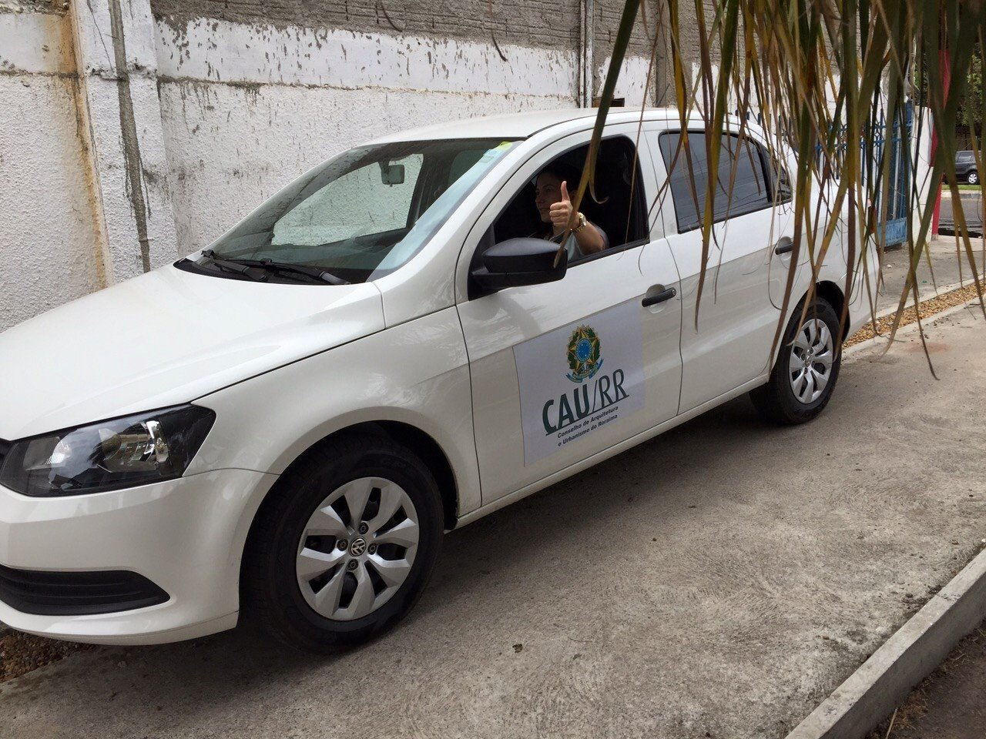
FISCALIZAÇÃO
Presença profissional nas obras e serviços fiscalizados
Objetivo: Avaliar a quantidade de presença profissional de Arquitetos e Urbanistas nos serviços fiscalizados.
RRT por mês por profissional ativo
Objetivo: Avaliar o número de registro de RRTs no Estado.
Capacidade de atendimento de denúncias
Objetivo: Avaliar percentual de atendimento às denuncias.
Eficiência na conclusão de processos de fiscalização
Objetivo: Avaliar o tempo de conclusão dos processos de fiscalização.
R$ R$ 303.547
94,8% do previsto
36,1 %
Mínimo 15% da Receita de Arrecadação
Meta
90%
Resultado
70%
INVESTIMENTO REALIZADO
LIMITE ALCANÇADO
Tornar a fiscalização um vetor de melhoria do exercício da Arquitetura e Urbanismo
OBJETIVO ESTRATÉGICO
Meta
0,6
Resultado
0,7
RNON
Meta
100%
Resultado
100%
Meta
100%
Resultado
100%
20

Slide 28
RESULTADOS
A fiscalização de rotina foi realizada em 19 bairros, onde foram encontrados 63 indícios de obra, dos quais 43 são de arquitetos e urbanistas, 20 são referentes a projetos de engenheiros e técnicos e não foram identificados de leigos.
A fiscalização no interior foi suspensa pela pandemia.
21

Slide 29
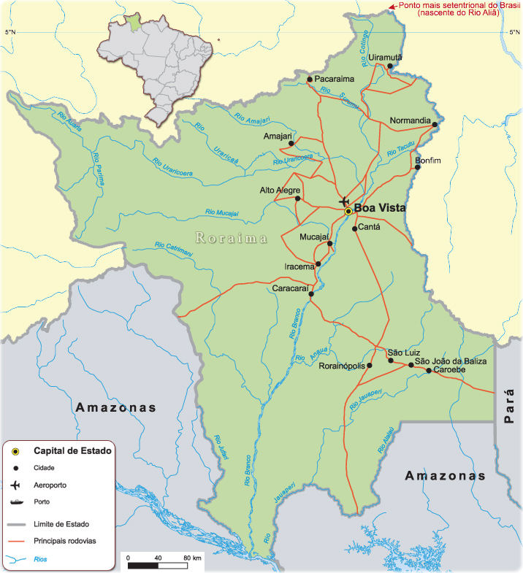
DE FISCALIZAÇÃO
Em 2020, a fiscalização esteve em 01 município – na capital.
Elaboração: CAU/RR, dez. 2020
Fonte de Dados:
Gerência Técnica e de Fiscalização (Getec-CAU/RR), 2020

Slide 30
CANAIS DE ATENDIMENTO CAU/RR
(95) 3224 2967
Das 08h00 às 14h00
Central de Atendimento
0800 883 0113
Das 9h às 19h
Serviços disponibilizados pelo Conselho e as formas acesso, documentação exigida e compromissos para atendimento que são adotados pela instituição pública, tendo como premissas o foco no cidadão, a qualidade no atendimento e transparência da informação. Nela, a sociedade tem acesso a informações detalhadas sobre canais de comunicação e os padrões de atendimento autarquia, para que alcance a plenitude dos seus direitos e deveres no que diz respeito a atividades de Arquitetura e Urbanismo em território nacional, seja enquanto profissional contratante ou cidadão interessado. A Carta de Serviços Cidadão do CAU está estruturada em dez capítulos, a desta apresentação. Nos nove primeiros, estão elencados e categorias os quarenta principais serviços oferecidos pelo Conselho ao profissional e à sociedade, incluindo requisitos prazos para acessá-los. O décimo e último capítulo aborda as formas de comunicação como arquiteto e urbanista e qualquer membro da sociedade que eventualmente requerer um dos serviços prestados pelo Conselho.
Acesse a carta de serviços ao cidadão do CAU: https://transparencia.caubr.gov.br/cartadeservicos0/
Avenida Major Williams, 913, Centro
CEP:69301-110 - Boa Vista/RR
atendimento@caurr.org.br
https://www.caubr.gov.br/ouvidoria/

Slide 31
Comunicação
O Conselho no exercício de 2020, a assessoria de comunicação vem estudado de que forma trabalhar mas eficazmente a fiscalização através da redes sociais utilizando nossa comunicação.
No final do exercício iniciou as gravações dos vídeos que irão compor a plataforma do Youtube do conselho que irá ser voltado tanto para sociedade quando para os profissionais.
22

Slide 32
COMUNICAÇÃO
R$ 46.800
90,7% do previsto
5,6 %
Mínimo 3% da Receita de Arrecadação
INVESTIMENTO REALIZADO
LIMITE ALCANÇADO
Assegurar a eficácia no relacionamento e comunicação com a sociedade.
Redes Sociais
Facebook
Seguidores: 987
Instagram
Seguidores: 1.124
Mídia Espontânea
15 Matérias Publicadas
Sendo:
13 sites internet
02 Rádios
OBJETIVO ESTRATÉGICO
INDICADORES
Presença na mídia como um todo
Objetivo: Avaliar a relação entre as mídias que citam o CAU/RR com as notícias de arquitetura e urbanismo no Estado.
Índice de inserções positivas na mídia
Objetivo: Avaliar o índice de satisfação com o atendimento das demandas.
Meta
80%
RNON
Resultado
100%
Meta
80%
Resultado
80%
20

Slide 33
ATENDIMENTO
R$ 236.068
85,8% do previsto
28 %
Mínimo 10% da Receita de Arrecadação
INVESTIMENTO REALIZADO
LIMITE ALCANÇADO
Assegurar a eficácia no atendimento e no relacionamento com os arquitetos e urbanistas e a sociedade
OBJETIVO ESTRATÉGICO
INDICADORES
Índice de atendimento (%)
Objetivo: Avaliar o número de solicitações tratadas em até 30 dias.
Índice de satisfação com a solução da demanda
Objetivo: Avaliar o índice de satisfação com o atendimento das demandas.
Meta
100%
RNON
Resultado
100%
Meta
100%
Resultado
100%
20

Slide 34
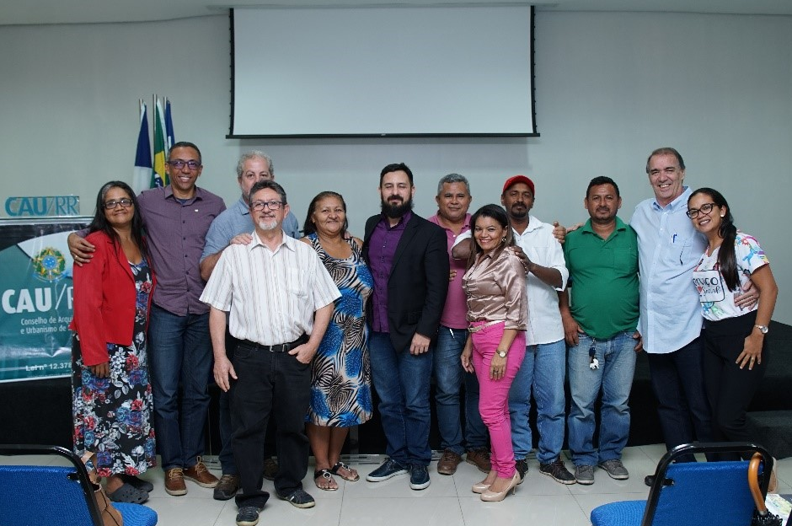
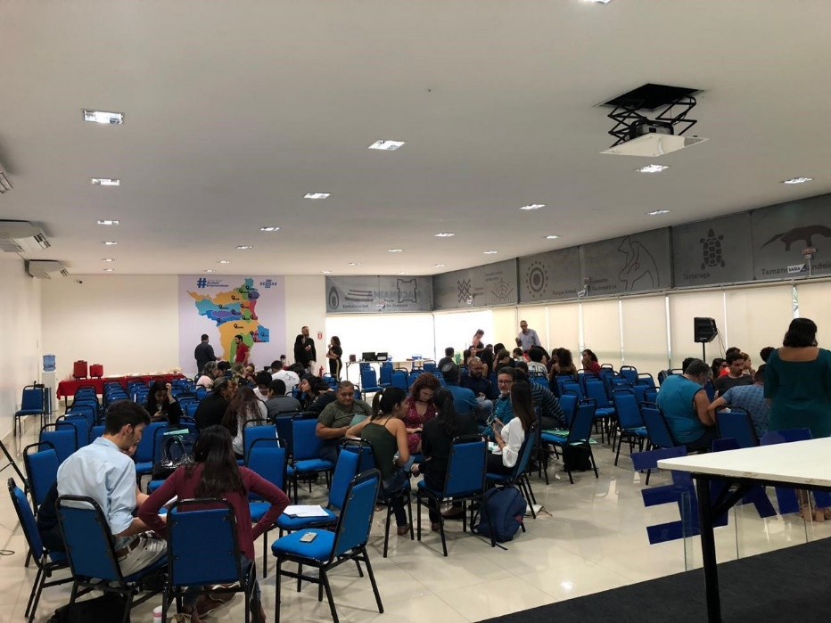
ATHIS
Com a aprovação do novo regimento interno do CAU/RR, foram repensadas todas as comissões e o plenário definiu criar uma comissão temporária com o intuito de coordenar as ações de ATHIS dentro do conselho, uma vez que, o CAU/RR, nunca havia realizados atividades nessa área. A coordenação dessa comissão ficou na responsabilidade da conselheira: Sharonn Lorrayne Mendes Torreias, sendo seu Adjunto o conselheiro suplente Rondinelle Hudson Pereira de Albuquerque e como membro o conselheiro: Rodrigo Edson Castro Avila.
Em Maio o conselho promoveu o VI SEMINÁRIO NACIONAL E II SEMINÁRIO ESTADUAL DE ATHIS.
Em dezembro de 2020 a comissão temporária aprovou o primeiro edital de ATHIS do CAU/RR, tendo o intuito de capacitar a comunidade em geral para melhoria dos ambientes periféricos, sendo estes, coordenados por profissionais.

Slide 35
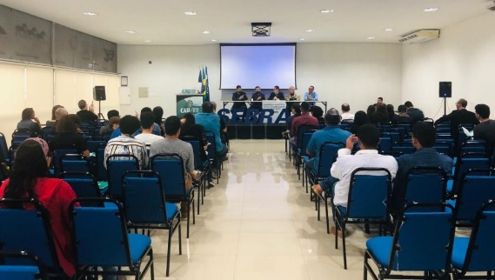
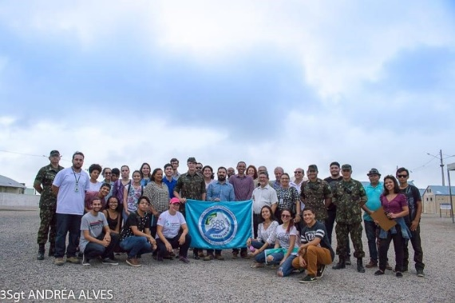
ATHIS
O conselho não executou o orçamento destinado aos projetos de Assistência técnica para habitação de interesse social, porém, fomentamos em parceria com o CAU/BR, SEBRAE, IAB/RR e ENGENHEIROS SEM FRONTEIRAS o VI SEMINÁRIO NACIONAL E II SEMINÁRIO ESTADUAL DE ATHIS.
O intuito do evento era conscientizar os arquitetos e urbanistas da importância em atuar em projetos de habitação social e também explicar como tantos entes públicos (como prefeituras) e privados podem realizar projetos populares seguros tendo o suporte, se necessário do conselho. Outro foco do evento foi garantir a participação dos movimentos sociais dentro do processo dando devida atenção e importância aos mesmos. O evento contou com a presença do representante da Associação Comunitária das Família de Baixa Renda e Ribeirinhos do Estado de Roraima, Associação Comunitária dos Jovens do Estado de Roraima, Associação Mulheres Empreendedoras do Pedra Pintada, Associação dos Produtores Rurais do Projeto Arco-Íris, Associação Conjunto Cruviana, Associação Santa Luzia, AVARR, Conselho Municipal da Cidade de Boa Vista, Conselheiro das Cidades Município do Cantá, CONSEP, Departamento de Estudos e Projetos SEAMPU, EAB, Inova Roraima, Ministério Público Estadual, Movimento ID, Secretária do Trabalho e Bem Estar Social, Instituto Eco Vida, Sindicato dos Bombeiros Civis, Secretária de Relações Institucionais do município do Cantá e 6⁰ BEC.
R$ 0,00
0% do previsto
0 %
Mínimo 2% da Receita de Arrecadação
INVESTIMENTO REALIZADO
LIMITE ALCANÇADO
Fomentar o acesso da sociedade à Arquitetura e Urbanismo
OBJETIVO ESTRATÉGICO
RNON
https://www.caurr.gov.br/vi-seminario-nacional-e-ii-seminario-estadual-de-athis/
20

Slide 36
CAPACITAÇÃO
R$ 6.285
28% do previsto
1 %
Máximo 4% da Receita de Arrecadação
INVESTIMENTO REALIZADO
LIMITE ALCANÇADO
Desde que essa gestão assumiu ela criou parâmetros para desenvolver a capacitação dos colaboradores, por vários anos verificou-se que as capacitações eram desenvolvida em uma média de 90% aos setores administrativos do conselho, em 2020, as ações de capacitação foram voltadas para fiscalização e para a CPL, onde assumiu uma nova responsável pela presidência, em conjunto com ela, foi fornecido também capacitação ao nosso setor contábil, da qual realizou uma capacitação especifica de contabilidade para conselhos de classe.
Garantimos a participação dos colaboradores nos eventos do CAU/BR para melhoria das resoluções de exercício profissional, sem interferir nos valores ministrados para profissionalizar os colaboradores, que era a pratica exercida anteriormente.
Desenvolver competências de dirigentes e colaboradores
OBJETIVO ESTRATÉGICO
INDICADORES
Média de horas de treinamento por colaboradores e dirigentes
Objetivo: Avaliar a média de horas de treinamento por colabores e dirigentes.
RNON
Meta
60
Resultado
40
20

Slide 37
ÉTICA PROFISSIONAL
R$ 5.014
30% do previsto
INVESTIMENTO REALIZADO
A Comissão de Ética e Exercício Profissional do CAU/RR recebeu 03 processos encaminhados pela fiscalização do Conselho, destes 01 foi julgado improcedentes e analisados e julgados pelos integrantes da comissão. 01 passou por um processo de conciliação e foi finalizado. E o último encontra-se em andamento com previsão de conclusão em abril de 2021.
Normalmente os casos formalizados de processos são por conta de falta de formalização de contratos.
Para o exercício de 2021, a comissão prevê realizar três eventos, sendo dois de exercício profissional e de ética e disciplina, sendo realizados em conjunto com a UFRR, os assuntos serão desenvolvidos com a participação dos profissionais e o tema de contrato estará inserido
Desenvolver competências de dirigentes e colaboradores
OBJETIVO ESTRATÉGICO
INDICADORES
Promover o exercício ético e qualificado da profissão
Índice de escolas que possuem disciplinas com conteúdo sobre a ética profissional (%)
Satisfação com a solução da demanda
Índice de eficiência na conclusão de processos éticos (%).
RNON
Meta
100%
Resultado
100%
Meta
100%
Resultado
100%
20

Slide 38
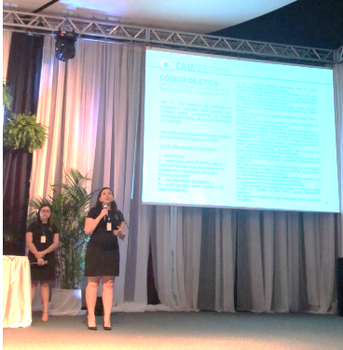
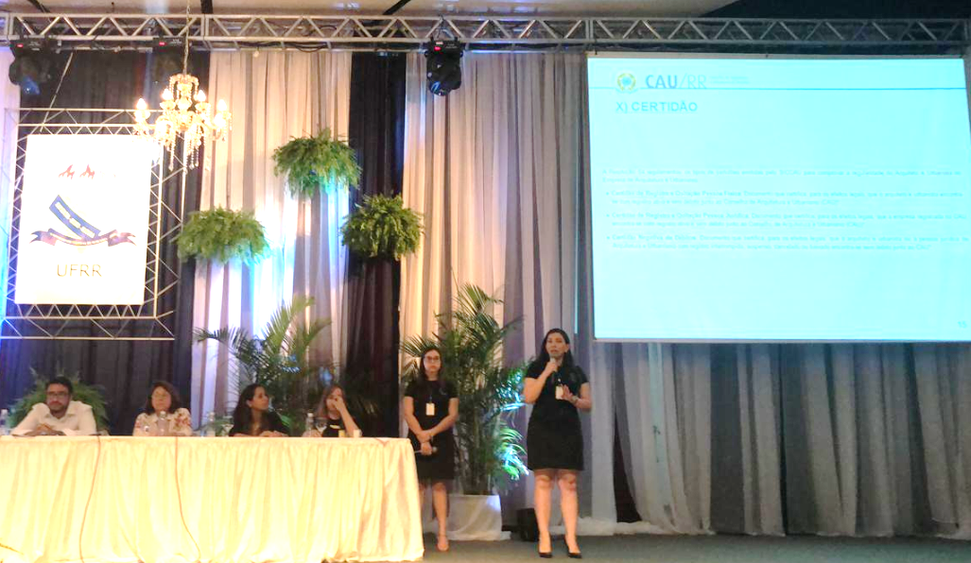
ENSINO E FORMAÇÃO
Orientação a Egressos
O CAU/RR desenvolve a cada semestre as palestras E agora? Me formei, que consiste em uma Oficina Técnica para Egressos tendo como objetivo orientar os novos arquitetos e urbanistas do Estado sobre os assuntos relacionados ao exercício da profissão, direitos e obrigações.
É ministrado também mensalmente a oficina do sistema SICCAU e forma de acesso; como realizar o registro profissional, e esclarecido sobre a importância de estar regular junto ao seu órgão de fiscalização da profissão; como fazer a emissão do Registro de Responsabilidade Técnica – RRT e demais serviços; e também a legislação vigente, como a Lei nº 12.378/2010, as resoluções do CAU/BR, Manual de Ética, entre outros assuntos afins à vida profissional.
O Sistema de Informação e Comunicação do Conselho de Arquitetura e Urbanismo - SICCAU é um ambiente virtual disponível no site do CAU/RR, pelo link https://servicos.caubr.org.br/ que promove a aproximação dos arquitetos junto ao Conselho. Neste espaço é possível acessar todos os serviços relacionados às atividades dos profissionais e empresas do ramo de arquitetura e urbanismo no Brasil.

Slide 39
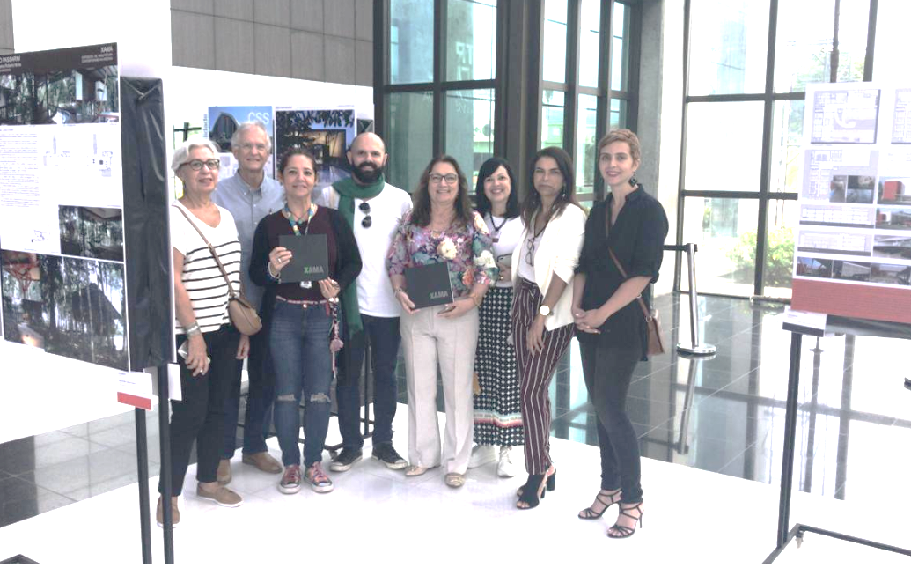
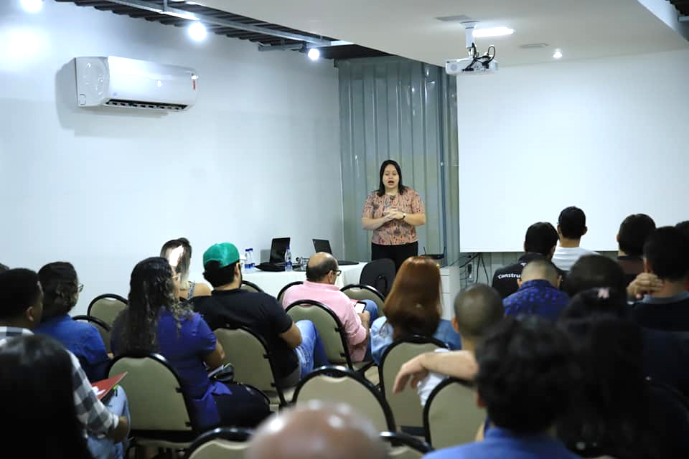
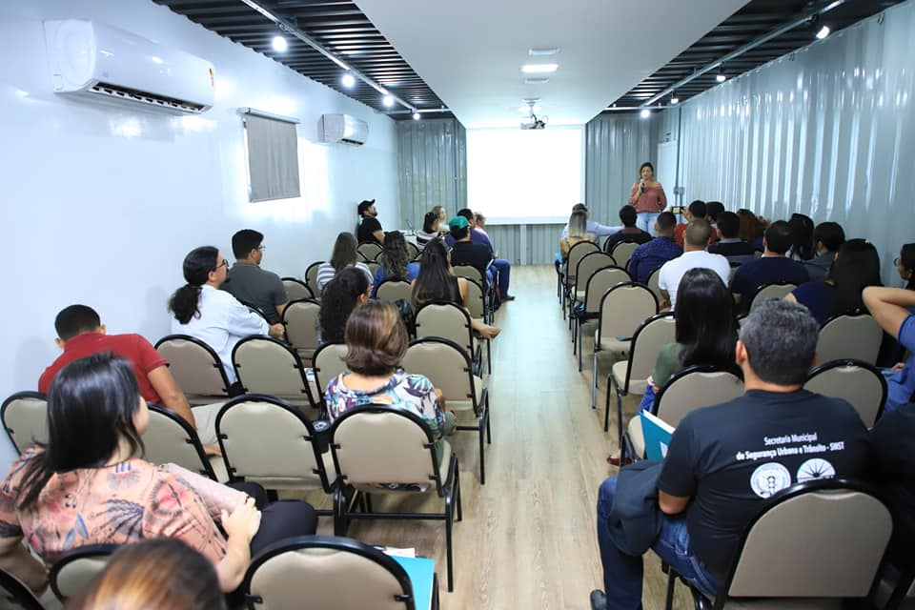
RESULTADOS
Foram Realizadas em parceria com a UFRR:
1- SAMA - IV Seminário de Arquitetura Moderna na Amazônia em Boa Vista.
Realizados nos dias 20 a 22 de agosto de 2020, pela primeira vez em Roraima, o evento é conduzido pela Universidade Federal de Roraima - UFRR e o Conselho de Arquitetura e Urbanismo - CAU/RR, do Instituto de Arquitetos do Brasil - IAB, do Conselho Regional de Engenharia e Agronomia - CREA/RR, da Caixa de Assistência dos Profissionais do CREA - Mútua/RR, do Instituto de Patrimônio Histórico, Artístico e Nacional - IPHAN-RR e do DOCOMOMO Brasil. O programa do seminário incluiu exposições, conferências, mesas redondas, lançamento de publicações com a participação de pesquisadores convidados e o SAMA-Tour com visitas as obras icônicas da arquitetura moderna em Roraima e com a presença de 200 participantes..
2- XAMA (150 participantes)
3- SEMINÁRIO DE PRECIFICAÇÃO (60 participantes)
Ministrado: Rodrigo Ávlia
4- CICLO DE PALESTRAS:
“Critérios para aprovação de projetos e linha de credito imobiliário.”
Ministrado: SMTRAN, SMO, CORPO DE BOMBEIROS, CAIXA ECONOMICA FEDERAL, (120 participantes)
5-Oficina de praticas conceituais de Projeto
Ministrado: Gerardo Fonseca (70 participantes).
21

Slide 40
COMISSÃO ESPECIAL- CAUERI- CPUA NACIONAL
A comissão foi criada no começo do ano após aprovação do orçamento do exercício 2019, no qual ampliamos as comissões para melhor engajamento e desenvolvimento das atividades planejadas. Lembrando que esta comissão somente passou a ter um recurso após aprovação da reprogramação orçamentária no mês de julho, sendo assim, a comissão foi um pouco prejudicada em suas ações. Neste ano alinhamos e trouxemos o pensamento nacional para o estadual na tentativa de o conselho ser referência nas instituições estaduais voltadas as áreas de políticas públicas e urbanas.
Ações Realizadas
Composição de comissão das calçadas, por solicitação da Prefeitura Municipal de Boa Vista- EMHUR, no qual foram designados o conselheiro Ygor e Rondinelle. Ambos participaram da criação do texto básico para estabelecimento da normativa a entrar em vigor no próximo exercício.
Participação do conselho estadual e municipal, do qual a conselheira Perpetua e foi designada para acompanhar as ações e repassar ao conselho para apuração e definição. No final deste ano o coordenador da comissão passou a acompanhar também as reuniões dos conselhos facilitando o engajamento.
O coordenador participou de Três encontros nacionais, do qual, um esteve presente o ministro designado em conjunto com o conselheiro federal Nikson.
Na tentativa de diálogo direto com os representantes estaduais deputados e vereadores do município de Boa Vista, foram realizados diversos diálogos, até a reunião oficial com os vereadores Lindebergue e Renato Queiroz, que se comprometeram em engajar o conselho na comissão de construção da câmera dos vereadores, ação esta que ainda está em negociação.
Em parceria com o IAB, o alvará online, proposta da instituição no ano anterior foi aderida com o pedido de uma capacitação para os profissionais.
Ações Não Realizadas
Capacitação dos profissionais no sistema de Alvará online, pela inconsistência do sistema do qual a prefeitura está em processo de correção;
Diálogo com a assembleia legislativa.
Para o exercício de 2020, esperamos continuar com o diálogo com as instituições e firmar presenta nas audiências de interesse da classe.
22

Slide 41
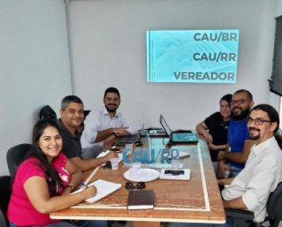
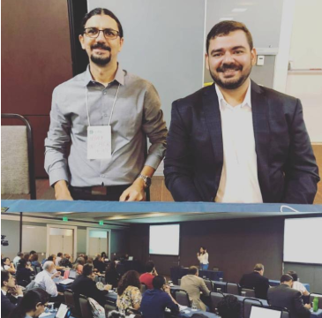
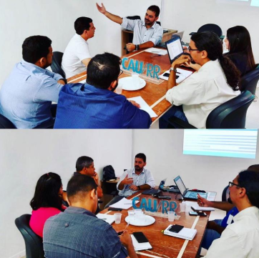
COMISSÃO ESPECIAL- CAUERI- CPUA NACIONAL

Slide 42
COFAP
A comissão este ano estaria voltada para as ações de padronização interna e melhoria do ambiente de trabalho e dos trabalhadores, e assim foram determinadas as ações desta comissão.
AÇÕES REALIZADAS
Análise Financeira, Criação do Cargo de Secretário Geral
Com a baixa da nossa auxiliar administrativa, foi necessário avaliar a contratação deste cargo meio as questões de concurso público ou contratação emergencial, sendo optado pela criação de um novo cargo designado secretário geral, bem como, seus proventos, para uma contratação de livre provimento.
Normativas
Dispõe Sobre as Diárias e Deslocamento dos Conselheiros Estaduais e do Corpo de Funcionários a Serviço do Conselho de Arquitetura e Urbanismo de Roraima ;
Dispõe sobre a cargos atribuições e salários do corpo de funcionários do Conselho de Arquitetura de Roraima CAU/RR;
Ementa Horário de Funcionamento e da Jornada de Trabalho e o Acompanhamento da Frequência e Banco de Horas dos Servidores do Conselho de Arquitetura e Urbanismo de Roraima CAU/RR;
Dispõe sobre Controle de Jornada de Ponto do Cargo de Gerente Geral do Conselho de Arquitetura de Roraima – CAU/RR;
Concessão de Diárias e Deslocamentos para os conselheiros e corpo de funcionários do CAU RR
Relatórios Anuais 2018
Relatórios Trimestrais 2019
Análise de contratos em Andamento 2019
Reprogramação Orçamentária
Plano de Ação e Orçamento 2020.
AÇÕES EM ANDAMENTO
Normativa de Fluxo de Processos Financeiros.
Sendo para este próximo ano já previsto as definições do nosso painel de ano eleitoral.

Slide 43
Slide de balanced scorecard 1
5. ALOCAÇÃO DE RECURSOS
E ÁREAS ESPECIAIS DE GESTÃO

Slide 44
GESTÃO DE TECNOLOGIA DA INFORMAÇÃO
O CAU conta com o Centro de Serviços Compartilhados-CSC, conforme definido na Resolução n. 92 do CAU/BR, de 10 de outubro de 2014, que compreendem os seguintes serviços:
Sistema de Informação e Comunicação dos Conselhos de Arquitetura e Urbanismo (SICCAU) nos módulos:
Corporativo e Ambiente Profissional;
Sistema de Informação Geográfica;
Gerencial: SISCONT (Orçamentário, Despesas e Contábil), Centro de Custos, SISPAT (Patrimônio), SISPAD (Viagens, Passagens e Diárias), SIALM (Almoxarifado), SICCL (Compras, Contratos e Licitações), Gestão TCU (Geração de Relatório de Gestão ao TCU), Portal da Transparência (Gestão do Portal da Transparência) e Prestação de Contas (Gestão de Prestações de Contas do CAU/BR e dos CAU/UF);
Serviço de Data Center;
Rede Integrada de Atendimento (RIA), compreendendo:
Serviço de Tele Atendimento Qualificado (TAQ);
Serviço Telefônico de Tele Atendimento 0800 e 4007;
Rede Social Corporativa dos Arquitetos e Urbanistas;
Atendente Virtual;

Slide 45
GESTÃO PATRIMONIAL E INFRAESTRUTURA
A gestão patrimonial é efetuada cotidianamente, com emplacamento de todos os bens móveis e registro dos demais patrimônios no sistema contábil. Também são efetuadas as depreciações de acordo com o NCASP.
A Gerência Administrativa e Financeira atende a demanda de infraestrutura e funcionamento das instalações atividades do Conselho, através de:
Gestão dos contratos de fornecimento de materiais de consumo (gêneros alimentícios para serviços de copa), de limpeza e expediente;
Gestão dos contratos de serviços: manutenção predial, seguro predial, extintores, dedetização e energia elétrica;
Gestão da Frota de veículos: controle de utilização, gestão dos contratos de abastecimento, seguro, manutenção, além da documentação de cada veículo e multas;
Gestão dos Bens Patrimoniais: lançamentos dos bens adquiridos e onde estão lotados, depreciação mensal dos bens, controle de saídas dos bens para: conserto, empréstimo ou transferência, sob emissão dos formulários/termos de: saída, empréstimo, utilização, e transferência, além de inventários periódicos.
36
Estagiários
24

Slide 46
5 Gestão de pessoas
Institucional: 5 Conselheiros
Fiscalização: 3 empregados
Administrativo: 2 empregados
Atendimento: 1 empregado
Comunicação: 1 terceirizado
A política de gestão de pessoas praticada pelo CAU/RR é pautada nas diretrizes institucionais e desenvolvida por meio de ações específicas na área de recursos humanos, voltadas à valorização do seu corpo funcional.
Tem como finalidade motivar e comprometer os empregados com os resultados operacionais da unidade de trabalho e, consequentemente, com os objetivos estratégicos da organização.
A política fundamenta-se em questões como: desenvolvimento profissional, remuneração e capacitação.
Conformidade legal
Para assegurar a conformidade da gestão de pessoal, observa-se o conjunto de regras e diretrizes estabelecidas pelo Governo Federal e órgãos de controle, a seguir.
Constituição Federal; Consolidação das Leis do Trabalho; Lei nº 6.019/74; Lei 8.212/91; Lei 8.213/91; Lei 11.788/08; Normas internas do CAU, entre outras.
Gênero
Masculino – 43%
Feminino – 57%
Nível
Médio – 43%
Superior – 57%
Provimento
Concurso – 28%
Comissão – 72%
7
Assessoria Contábil ,Limpeza, TI e Assessoria Jurídica são terceirizadas
2
5
Terceirizados
3
Estagiários
Conselheiros
Empregados
36
Estagiários
24

Slide 47
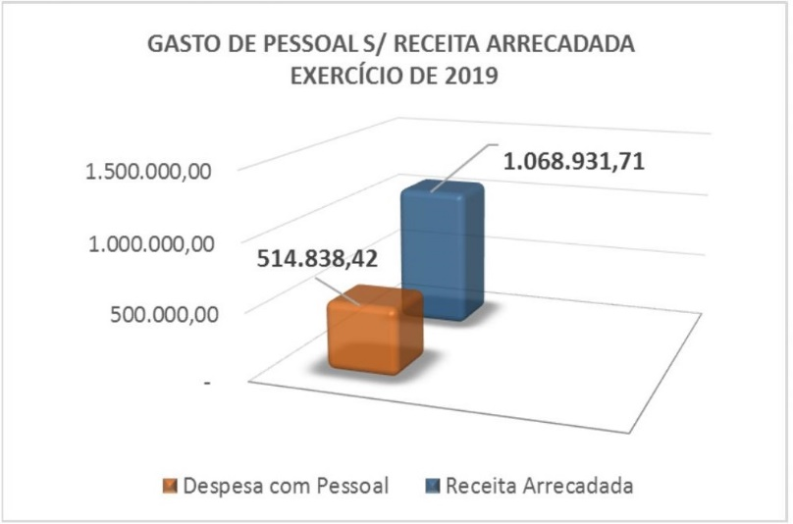
5 Gestão de pessoas
R$ 46.800,00
Comunicação
R$ 299.492,80
Fiscalização
R$ 235.216,43
Atendimento
R$ 178.150,27
Administrativo
52
43
36
524.551
61%
25

Slide 48
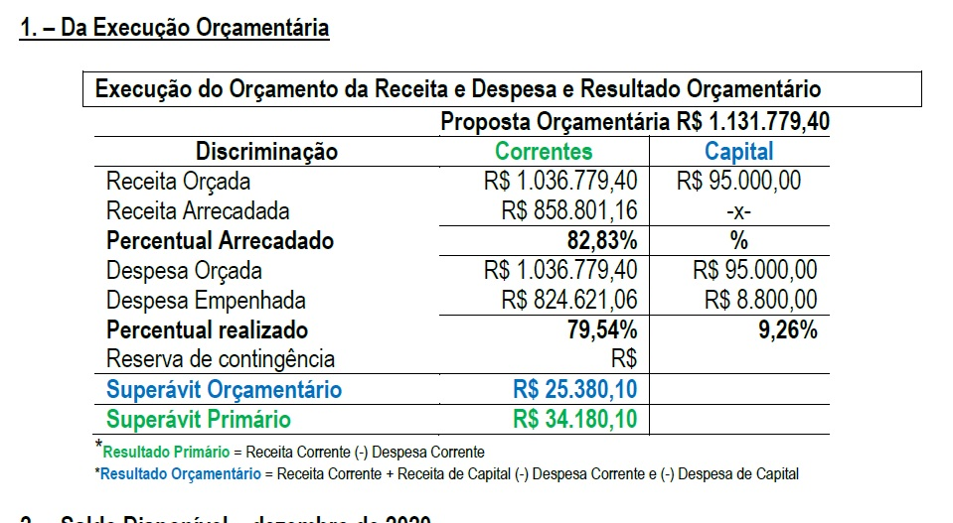
5.2 Gestão orçamentária e financeira
Toda a gestão orçamentária e financeira é efetuada através do acompanhamento dos projetos e atividades contidos no Plano de Ação e Orçamento do CAU/RR, dentro do planejamento efetuado e aprovado no que compete ao exercício de 2019. As aplicações financeiras e demais receitas têm acompanhamento diário tanto as contas bancárias como no SICCAU e no SISCONT por meio de registros diários.
36
Estagiários
24

Slide 49
GESTÃO DE LICITAÇÕES E CONTRATOS
As licitações e contratos realizadas pelo CAU/RR são amparadas pela Lei nº 8.666, de 21 de junho de 1993, que institui normas para licitações e contratos da Administração Pública e dá outras providências; e pela Lei nº 10.520, de 17 de julho de 2002, que Institui, no âmbito da União, estados, Distrito Federal e municípios, nos termos do art. 37, inciso XXI, da Constituição Federal, modalidade de licitação denominada pregão, para aquisição de bens e serviços comuns, e dá outras providências.
No exercício de 2020 não houve procedimentos licitatórios para contratações de bens e serviços, contudo contratações realizadas no ano anterior foram continuadas. Foram realizadas contratações de produtos e serviços por dispensa de licitação em virtude do pequeno valor.

Slide 50
GESTÃO DE CUSTOS
É efetuada de acordo as diretrizes orçamentarias e realizadas por centro de custos. Cada Projeto e ou Atividade possui um centro de custo integrado as ações aprovadas no seu plano de ação e vinculadas a uma meta estratégica.
São acompanhadas mensalmente, e relatados possíveis desvios de cursos, quando há necessidade, são efetuados ajustes contábeis e ou transposições mediante solicitação e aprovação das instancias e ou dos requerentes, quando ocorre alteração no valor total do orçado no plano, são efetuadas reformulações.
Todo os projetos e atividades aprovados e contido no Plano de Ação do CAU/RR - 2020 são organizados e vinculados por centro de custos, que os remete a uma conta contábil permitindo identificar os custos específicos de cada ação. Assim, são conhecidos os custos fixos, e os custos variáveis, o que permite efetuar por ocasião da elaboração do Plano de Ação e Orçamento do CAU/RR, para cada exercício as projeções de despesas que são acompanhadas, tanto no início do exercício e ou contratos assinados, para a indicação orçamentária, emissão de pré-empenhos e empenhos. Posteriormente são acompanhados os índices de reajustes contratuais, e as respectivas execuções quantitativas e financeiras. Então a gestão dos custos é efetuada todos os dias, com acompanhamento dos pagamentos, e registros de todos os documentos que deram origem ao gasto, no que se refere a receita o acompanhamento é efetuado diariamente, sendo registrado as variações de todas as rubricas.
Planos de ações
Fiscalização
Administrativo
Atendimento
Comunicação
Cacapitação
Fundo de apoio
CSC - Fiscalização
CSC - Atendimento
CATHIS
Cofap
Cepef
caueri
Planej.
Presidência
Sede
CSC-Siscaf
36
Estagiários
24

Slide 51
Slide de balanced scorecard 1
6. INFORMAÇÕES
ORÇAMENTÁRIAS, FINANCEIRAS
E CONTÁBEIS.

Slide 52
GESTÃO CONTÁBIL
Considerações
O conjunto autárquico formado pelo CAU/BR e pelos CAU/UF utiliza um mesmo sistema informatizado de contabilidade estando este integrado a diversos sistemas de controle administrativo possibilitando, assim, um acompanhamento da gestão contábil do conjunto em tempo real, tanto pelas áreas técnicas do CAU/BR como por sua assessoria contábil terceirizada que presta consultoria e emite relatórios contábeis a todos os entes do CAU.
Norma interna
Além da Lei n° 4320/1964, das Normas Brasileiras de Contabilidade Aplicadas ao Setor Público (NBCASP) e do manual correspondente (MCASP) seguidas integralmente pela Contadoria do CAU/ RR, a Resolução CAU/BR nº 174/2018 dispõe sobre procedimentos orçamentários, contábeis e de prestação de contas a serem adotados pelo CAU/BR e pelos CAU/UF (https://transparencia.caubr.gov.br/resolucao174/). Tal norma propicia ao CAU/BR, dentre outros, de exercer acompanhamento por meio de orientações e proposições de melhorias das informações contábeis.
Auditoria Interna do CAU/BR
A Contadoria do CAU/ RR conta ainda com a Auditoria (interna) do CAU/BR a qual incumbe “manifestar-se acerca das informações contábeis mensais por meio de relatórios”, segundo o art. 8°, § 2°, e art. 11, da referida Resolução CAU/BR nº 174/2018.
Declaração do Contador do CAU/ RR
Declaro que as informações constantes das Demonstrações Contábeis: Balanço Patrimonial, Balanço Orçamentário, Balanço Financeiro, Demonstração de Fluxos de Caixa e Demonstração das Variações Patrimoniais, regidos pela Lei nº 4.320/1964, pelas Normas Brasileiras de Contabilidade Aplicadas ao Setor Público (NBCASP) e pelo respectivo manual (MCASP), referentes ao exercício de 2019, refletem nos seus aspectos mais relevantes a situação orçamentária, financeira e patrimonial do Conselho de Arquitetura e Urbanismo de Roraima – CAU/ RR.
Boa Vista - RR, 06 de março de 2021.
Antonio Thiago Gomes Rocha
Contador CRC/RR 16036/O- 0
27

Slide 53
BALANÇO PATRIMONIAL
Valores em R$ mil
Valores em R$ mil
27
Demonstração contábil completa disponível em: http:\ https://cau-rr.implanta.net.br/portaltransparencia/#publico/inicio

Slide 54
BALANÇO PATRIMONIAL
Valores em R$ mil
Valores em R$ mil
27
Demonstração contábil completa disponível em: http:\ https://cau-rr.implanta.net.br/portaltransparencia/#publico/inicio

Slide 55
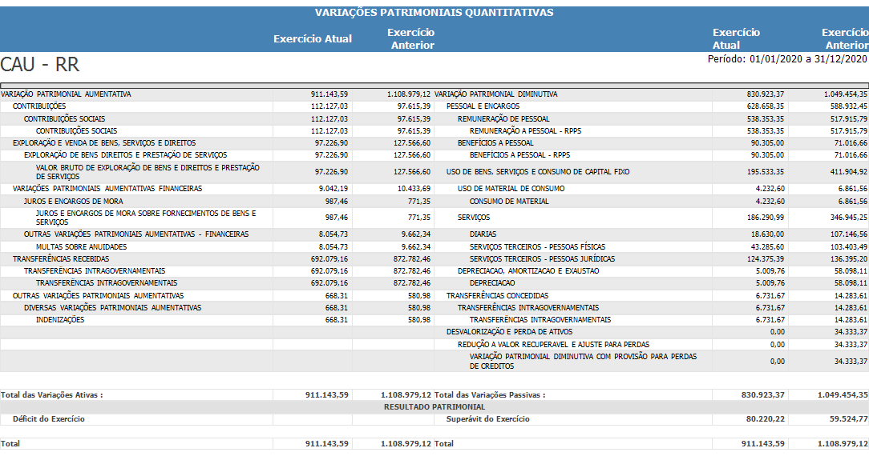
DEMONSTRAÇÃO DAS VARIAÇÕES PATRIMONIAIS
Valores em R$ mil
Valores em R$ mil
27
Demonstração contábil completa disponível em: http:\ https://cau-rr.implanta.net.br/portaltransparencia/#publico/inicio

Slide 56
BALANÇO ORÇAMENTÁRIO
Valores em R$ mil
Valores em R$ mil
27
Demonstração contábil completa disponível em: http:\ https://cau-rr.implanta.net.br/portaltransparencia/#publico/inicio

Slide 57
BALANÇO ORÇAMENTÁRIO
Valores em R$ mil
Valores em R$ mil
27
Demonstração contábil completa disponível em: http:\ https://cau-rr.implanta.net.br/portaltransparencia/#publico/inicio

Slide 58
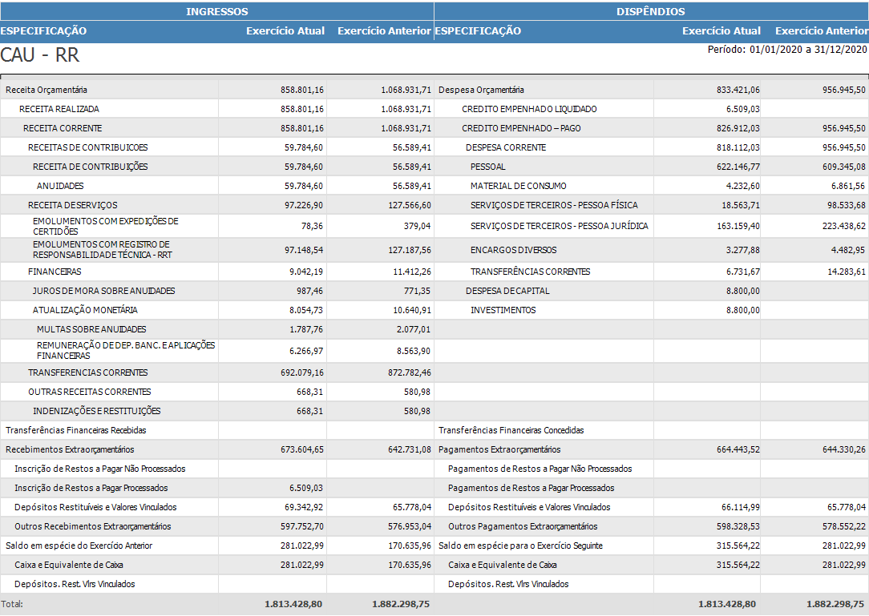
BALANÇO FINANCEIRO
Valores em R$ mil
Valores em R$ mil
27
Demonstração contábil completa disponível em: http:\ https://cau-rr.implanta.net.br/portaltransparencia/#publico/inicio

Slide 59
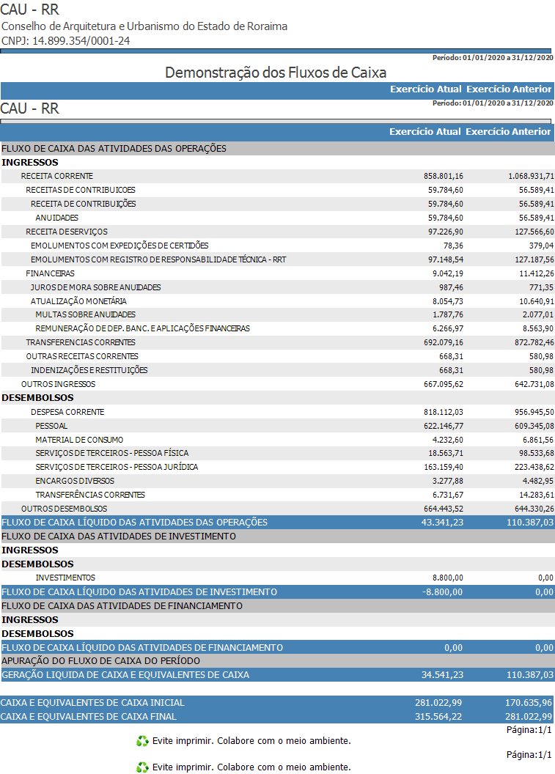
DEMONSTRAÇÃO DOS FLUXOS DE CAIXA
Valores em R$ mil
Valores em R$ mil
27
Demonstração contábil completa disponível em: http:\ https://cau-rr.implanta.net.br/portaltransparencia/#publico/inicio

Slide 60
DEMONSTRAÇÃO DOS FLUXOS DE CAIXA
Valores em R$ mil
Valores em R$ mil
27
Demonstração contábil completa disponível em: http:\ https://cau-rr.implanta.net.br/portaltransparencia/#publico/inicio

Slide 61
NOTAS EXPLICATIVAS DAS DEMONSTRAÇÕES CONTÁBEIS
Base de preparação
Lei 4320/64
Normas CAU
MCAPS
NBC TSP
Moeda funcional: Real
Balanço Patrimonial
Demonstração das Variações Patrimoniais
Balanço Orçamentário
Demonstração do Fluxo de Caixa
Balanço Financeiro
Notas explicativas
27
Demonstração contábil completa disponível em: https://transparencia.cauto.gov.br/

Slide 62
Slide de balanced scorecard 1
7. ANEXOS E APÊNDICES

Slide 63
7.1 Posicionamentos de Área, Assessoria, Instâncias e Auditoria Externa
PLANEJAMENTO
A Gerência de Planejamento e Gestão Estratégica do CAU/BR opinou favoravelmente à aprovação do Plano de Ação executado pelo CAU/RR no exercício de 2020.
ASSESSORIA CONTÁBIL DO CAU/BR
Conforme o Relatório Contábil CAU-BR nº 17/2021, de 19/02/2021, a empresa contratada pelo CAU/BR, ATA Contabilidade e Auditoria, responsável pela assessoria e análise contábeis junto aos CAU/UF, concluiu: “Tendo em vista que não constatamos nenhuma falha na prestação de contas de 2020 do CAU RR, informamos que a mesma está em condições de ser aprovada pela Comissão de Planejamento e Finanças e Plenário do CAU BR”.
.
27

